Slide 1
第四章 树与二叉树

Slide 2

树
A
根
B
C
D
E
F
G
H
I
J
K
O
P
子树
Notes:
根朝上，而叶朝下的。它具有以下的特点：
每个节点有零个或多个子节点；没有父节点的节点称为根节点；每一个非根节点有且只有一个父节点；除了根节点外，每个子节点可以分为多个不相交的子树

Slide 3
目录
什么是树？什么是二叉树？
怎么访问二叉树？
二叉树有哪些应用场景？

Slide 4
什么是树？什么是二叉树？
有序树/无序树：
各节点的子树从左至右有/无次序
树的概念
树：有层次关系N(N≥0)个节点的有限集合
空树：N=0
非空树：有且仅有一个根节点
节点
根节点、分支节点、叶子节点
前驱(父节点)、后继(子节点)
子树：除根外，可分为m个互不相交的有限集合
边、度、高度(深度、层次)
A
第1层
第2层
第3层
第4层
边
B
C
D
E
F
G
H
I
J
K
O
P
根节点
分支节点
叶子节点
子树
Notes:
树的概念：树是一种分层结构，最适合组织那些具有分支层次关系的数据
最后扩充一下 森林 的概念：
森林 是m(m≥0)棵不相交树的集合

Slide 5
什么是树？什么是二叉树？
树的性质
节点数 = 总度数 + 1
节点的度 = 节点孩子(分支)个数
度为m的树：各节点度的最大值为m
任意节点的度≤m
至少有一个节点的度=m
m叉树的区别：每个节点最多有m个孩子
任意节点的度≤m
允许所有节点的度都＜m
度为m的树可否为空？
m叉树可否为空？
A
第1层
第2层
第3层
第4层
边
B
C
D
E
F
G
H
I
J
K
O
P
根节点
分支节点
叶子节点
子树

Slide 6


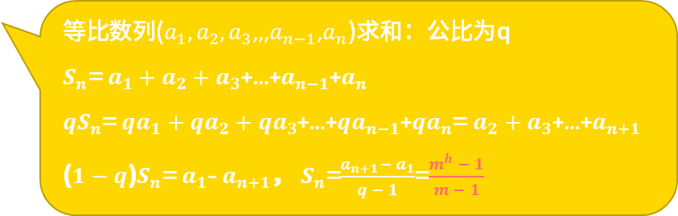
什么是树？什么是二叉树？
树的性质
度为m的树(m叉树)，
第 i 层至多有$m^{i−1}$个节点
i≥1，$m^{0}$、$m^{1}$、$m^{2}$、$m^{3}$
高度为h的m叉树至多有$\frac{m^{h}−1}{m−1}$个节点
等比数列求和：$1+m+m^{2}+…+m^{h−2}+m^{h−1}$
高度为h的m叉树至少有h个节点
高度为h、度为m的树至少有h+m-1个节点
有n个节点的m叉树最小高度：
所有节点都有m个孩子：${h=log}_{m}(n\left(m−1\right)+1)$
A
第1层
第2层
第3层
第4层
B
C
D
E
E
F
G
G
G
H
I
J
K
P
O
等比数列($a_{1},a_{2},a_{3}$,,,$a_{n−1}$,$a_{n}$)求和：公比为q
$S_{n}$= $a_{1}+a_{2}+a_{3}$+…+$a_{n−1}$+$a_{n}$
${qS}_{n}$= ${qa}_{1}+{qa}_{2}+{qa}_{3}$+…+${qa}_{n−1}$+${qa}_{n}$= $a_{2}+a_{3}$+…+$a_{n+1}$
($1−q$)$S_{n}$= $a_{1}$- $a_{n+1}$， $S_{n}$=$\frac{a_{n+1}− a_{1}}{q − 1}$=$\frac{m^{h} − 1}{m − 1}$
前h-1层最多有： $S_{h−1}$= $\frac{m^{h−1} − 1}{m − 1}$ 个节点
前 h 层最多有： $S_{h}$= $\frac{m^{h} − 1}{m − 1}$个节点
$S_{h−1}<n ≤S_{h}$

Slide 7
什么是树？什么是二叉树？
树的存储结构
顺序存储
链式存储
双亲表示法：
使用一组连续空间(数组)存储每个节点，同时每个节点中有一个伪指针，指示其双亲节点在数组中的位置
代码：
#define MAX_TREE_SIZE 100
// 树的节点定义
typedef struct ParentTreeNode {
ElemType data; // 数据域
int parent; // 伪指针：双亲位置域
} PTNode;
// 树的类型定义
typedef struct ParentTree {
// 数组结构的树节点
PTNode nodes[MAX_TREE_SIZE];
int num; // 节点数
} PTree;
A
B
C
D
根节点固定存储在[0, -1]位置，表示没有双亲
E
F
G
H
I
J
新增元素无须按逻辑顺序存储
parent
-1 | 0 | 0 | 0 | 1 | 1 | 2 | 3 | 3 | 3 | 4 | 4 | 8
A | B | C | D | E | F | G | H | I | J | K | 0 | P
K
O
P
data
index
0 | 1 | 2 | 3 | 4 | 5 | 6 | 7 | 8 | 9 | 10 | 11 | 12 | 13 | 14 | 15
Notes:
根节点固定存储在[0, -1]位置，表示没有双亲
新增元素无须按逻辑顺序存储
删除元素，将该位置数据置空，双亲位置置-1；若删除的不是叶子节点，将树的最后一个节点放到该位置

Slide 8
什么是树？什么是二叉树？
树的存储结构
顺序存储
链式存储
孩子表示法：
将每个节点的孩子节点都用单链表链接起来，形成一个线性结构，N个节点就会有N个孩子链表
代码：
#define MAX_TREE_SIZE 100
// 树的节点定义
typedef struct ChildrenLinkedNode {
ElemType data; // 数据域
CLNode *child; // 第一个孩子
} CLNode;
// 树的类型定义
typedef struct ChildrenTree {
CLNode nodes[MAX_TREE_SIZE];
int num; // 节点数
} CTree;
index | data | child
0 | A
1 | B
2 | C
3 | D
4 | E
5 | F
6 | G
7 | H
8 | I
9 | J
10 | K
11 | O
12 | P
13
14
15
B
C
D
E
F
G
H
I
J
A
K
O
null
null
null
B
C
D
P
null
null
E
F
G
H
I
J
null
null
K
O
P

Slide 9
什么是树？什么是二叉树？
树的存储结构
顺序存储
链式存储
孩子兄弟表示法：
又叫二叉树表示法、二叉链表表示法，即以二叉链表作为树的存储结构。链表中节点的两个链域分别指向该节点的第一个孩子节点和下一个兄弟节点：firstChild, nextSibling
A
// 树的节点定义
typedef struct ChildBrotherNode {
ElemType data; // 数据域
CBNode *firstChild, *nextSibling;
} CBNode;
B
A
E
C
B
C
D
K
F
G
D
E
F
G
H
I
J
O
H
I
K
O
P
P
J
Notes:
各个二叉树的根节点之间视为兄弟

Slide 10
什么是树？什么是二叉树？
森林，森林与树的转换
森林是m(m＞0)棵互不相交树的集合
既可以顺序存储，又可以链式存储
B
B
C
D
E
C
E
F
G
H
I
J
森林和树的转换
K
F
G
D
K
O
P
O
H
I
P
J
Notes:
森林中，各个二叉树的根节点之间视为兄弟

Slide 11

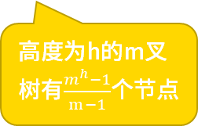
什么是树？什么是二叉树？
左右子树次序固定
二叉树的概念
Binary tree，节点的度≤2的有序树
空树、只有根节点的树、只有左子树、 只有右子树、左右子树都有
满二叉树：高为h，节点数$2^{h}$-1
只有最后一层有叶子节点
不存在度为1的节点
按层序从1编号，i的左子为2i，右子为2i+1，父为i/2
A
1
第1层
第2层
第3层
第4层
B
D
2
3
E
F
H
J
4
5
6
7
E
E
J
J
高度为h的m叉树有$\frac{m^{h}−1}{m−1}$个节点
A
1
B
D
2
3
Notes:
二叉树是 递归定义 的数据结构

Slide 12
什么是树？什么是二叉树？
二叉树的概念
完全二叉树：
当且仅当树中的每个节点序号都与同等高度的 满二叉树序号一一对应时，该树为完全二叉树
只有最后两层可能有叶子节点
最多有一个度为1的节点
按层序从1编号，序号与位置关系与满二叉树相同
i≤n/2为分支节点，i＞n/2为叶子节点
A
1
第1层
第2层
第3层
第4层
B
D
2
3
E
F
H
J
4
5
6
7
E
J
E
8
9
10
Notes:
二叉树是 递归定义 的数据结构

Slide 13
什么是树？什么是二叉树？
二叉树的概念
二叉排序树：
任意节点与其左右子节点的关键字大小关系都有： 左＜中＜右 常用于元素的排序、搜索
插入新元素12？
A
10
第1层
第2层
第3层
第4层
B
D
7
13
E
F
H
J
5
9
11
18
E
J
E
J
3
6
8
12
Notes:
二叉树是 递归定义 的数据结构

Slide 14
什么是树？什么是二叉树？
二叉树的概念
平衡二叉树：
任意节点的左右子树深度差不超过1
插入或删除元素后，动态调整树的结构，以便 提高下次搜索效率
A
10
A
10
B
7
B
J
7
6
E
F
5
9
E
F
E
E
5
9
3
8
E
J
E
3
6
8
Notes:
二叉树是 递归定义 的数据结构

Slide 15

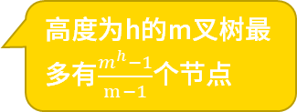
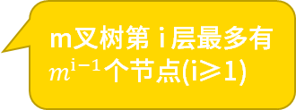

什么是树？什么是二叉树？
1
二叉树的性质
非空二叉树中，叶子节点比二分支节点多1个
度为0、1、2节点个数分别为$n_{0}、n_{1}、n_{2}$，则$n_{0}$= $n_{2}+1$ ${n=n}_{0}+n_{1}+n_{2}$ $n=n_{1}+2n_{2}+1$
二叉树第 i 层最多有$2^{i−1}$个节点(i≥1)
高度为h的二叉树最多有$2^{h}−1$个节点
n个节点的完全二叉树，度为0节点个数分别为$n_{0}、n_{1}、n_{2}$，
高度h：$\log_{2}(n+1)$ 或 $\log_{2}n+1$ 最多只有一个度为1的节点：$n_{1}=0或1$， $n_{0}=n_{2}+1$， $n_{0}+n_{2}$一定是奇数
2
3
4
5
6
7
$n_{0}$= $n_{2}+1$
m叉树第 i 层最多有$m^{i−1}$个节点(i≥1)
8
9
10
1
高度为h的m叉树最多有$\frac{m^{h}−1}{m−1}$个节点
2
3
4
5
6
Notes:
树的节点数 = 总度数+1

Slide 16

什么是树？什么是二叉树？
1
二叉树的存储结构
顺序存储
用数组存储，tree[0]处空缺，以便编号与下标一致
对标完全二叉树，按序号存储在对应索引的位置
i的左孩子：2i i的右孩子：2i+1
i的父节点：i/2
i的层次： $\log_{2}(i+1)$ 或 $\log_{2}i+1$
注意：存取快，增删慢；仅适用于完全二叉树
2
3
4
5
6
7
8
9
10
如何判断节点i是否有左孩子、 右孩子、 父节点？
-1 | 1 | 2 | 3 | 4 | 5 | 6 | 7 | -1 | -1 | 8 | -1 | 9 | 10 | -1 | -1
0 | 1 | 2 | 3 | 4 | 5 | 6 | 7 | 8 | 9 | 10 | 11 | 12 | 13 | 14 | 15
Notes:
树的节点数 = 总度数+1

Slide 17
什么是树？什么是二叉树？
二叉树的存储结构
链式存储
用链表存储，链表节点对应树节点，其中包含一个 数据域(data)与若干个指针域(left, right)
增加指向父节点(parent)的指针，就构成了三叉链表存储结构
含有n个节点的二叉链表中含有n+1个空链域
注意：存取慢，增删快
1
2
3
4
5
6
7
8
9
10
Notes:
树的节点数 = 总度数+1

Slide 18
目录
什么是树？什么是二叉树？
怎么访问二叉树？
二叉树有哪些应用场景？

Slide 19
怎么访问二叉树？
二叉树的遍历
先序(前序)遍历
中序遍历
后序遍历
层次遍历
线索二叉树
定义
构造中序、前序、后序线索二叉树

Slide 20
怎么访问二叉树？
给出遍历后的序列，复原后的二叉树是唯一的吗？
二叉树的遍历：线性化
先序遍历(PreOrder)
根左右（NLR）
中序遍历(InOrder)
左根右（LNR）
后序遍历(PostOrder)
左右根（LRN）
层次遍历(LevelOrder)
第1、2、3层...
A
10
第1层
第2层
第3层
第4层
B
D
7
13
10->7->5->3->6->9->8->13->11->12->18
E
F
H
J
5
9
11
18
3->5->6->7->8->9->10->11->12->13->18
E
J
E
J
3
6
8
12
3->6->5->8->9->7->12->11->18->13->10
A
B
D
E
F
H
J
10
7
13
5
9
11
18
10->7->13->5->9->11->18->3->6->8->12

Slide 21
怎么访问二叉树？
LTag/RTag 取值为0：L->左孩子，R->右孩子LTag/RTag 取值为1：L->前驱，R->后继
线索二叉树(链式存储)
利用空链域存储节点的前驱和后继，以加快查找速度； 需要两个标志域，表明L/R指向孩子或线索：
LTag：无左子树，L->前驱；
RTag：无右子树，R->后继
在遍历(中序/前序/后序)中构造线索二叉树
LTag
L
data
R
RTag
T
L
10
R
T
T
L
7
R
T
T
L
14
R
T
T
L
5
R
T
T
L
9
R
T
T
L
12
R
T
T
L
18
R
T
typedef struct TreeNode {
// 数据域
int value;
// 指针域：左孩子节点、右孩子节点
TreeNode *left, *right;
// 左、右线索标志
int lTag, rTag;
} ThreadTreeNode;
T
L
8
R
T
T
L
11
R
T
T
L
13
R
T
Notes:
N个节点的二叉树，有N+1个空指针：
每个叶节点2个
每个度为1的节点有1个
总数：叶节点 * 2 + 度1节点，由于：叶节点数 = 度2节点数+1，
所以空指针数：叶节点数 + 度1节点数 +度2节点数+1 = N+1

Slide 22
怎么访问二叉树？
线索二叉树(链式存储)
构造前序线索二叉树
通过前序遍历使二叉树线索化：
10->7-> 5->9->8->14->12->11->13->18
Tag 为1：指针是线索Tag 为0：指针是孩子
0
L
10
R
0
0
L
7
R
0
0
L
14
R
0
1
L
5
R
1
0
L
9
R
1
0
L
12
R
0
1
L
18
R
1
1
L
8
R
1
1
L
11
R
1
1
L
13
R
1
NULL
Notes:
给定线索二叉树的任意一个节点，如何找到它的前驱和后继？
要考虑当前二叉树是哪一种线索二叉树

Slide 23
怎么访问二叉树？
线索二叉树(链式存储)
构造中序线索二叉树
通过中序遍历使二叉树线索化：
5->7->8->9->10->11->12->13->14->18
Tag 为1：指针是线索Tag 为0：指针是孩子
0
L
10
R
0
0
L
7
R
0
0
L
14
R
0
1
L
5
R
1
0
L
9
R
1
0
L
12
R
0
1
L
18
R
1
NULL
1
L
8
R
1
1
L
11
R
1
1
L
13
R
1
NULL
Notes:
中序遍历节点中隐含了前驱和后继信息，不需要借助栈结构
给定线索二叉树的任意一个节点，如何找到它的前驱和后继？
要考虑当前二叉树是哪一种线索二叉树

Slide 24
怎么访问二叉树？
线索二叉树(链式存储)
构造后序线索二叉树
通过后序遍历使二叉树线索化：
5->8->9->7->11->13->12->18->14->10
Tag 为1：指针是线索Tag 为0：指针是孩子
0
L
10
R
0
0
L
7
R
0
0
L
14
R
0
1
L
5
R
1
0
L
9
R
1
0
L
12
R
0
1
L
18
R
1
NULL
1
L
8
R
1
1
L
11
R
1
1
L
13
R
1
Notes:
给定线索二叉树的任意一个节点，如何找到它的前驱和后继？
要考虑当前二叉树是哪一种线索二叉树

Slide 25
目录
什么是树？什么是二叉树？
怎么访问二叉树？
二叉树有哪些应用场景？

Slide 26
二叉树有哪些应用场景？
二叉查找树(BST)
查找、插入、删除
效率分析
平衡二叉树
插入、查找
效率分析
哈夫曼树
定义、构造、哈夫曼编码

Slide 27

二叉树有哪些应用场景？
二叉查找树：BST
Binary Search Tree，排序、搜索
左子树非空，所有左子树节点关键字值小于根； 右子树非空，所有右子树节点关键字值大于根； 左右子树本身又分别是一棵二叉查找树。
中序遍历得到一个递增序列(二叉排序树)
BST的查找、插入和删除
查找：$O(\log_{2}n)$ 插入：先确定插入的位置 删除：如何填补空缺？
A
10
7
D
13
E
F
H
J
5
9
11
18
E
6
E
J
3
8
12
Notes:
SOH：Start of Header
EOT：End of Transmission

Slide 28

二叉树有哪些应用场景？
二叉查找树：BST
BST的查找、插入和删除
查找：$O(\log_{2}n)$ 插入：先确定插入的位置 删除：如何填补空缺？
10
10
10
6
17
7
8
17
5
E
F
14
18
5
9
14
18
9
3
E
6
E
3
8
16
1
15
2
3
4
5

Slide 29

二叉树有哪些应用场景？
12
平衡二叉树：AVL
Balanced Binary Tree，排序、搜索
任意节点的左右子树高度差不超过1
平衡因子(-1,0,1)：$H_{左子树}−H_{右子树}$
插入和删除：调整最小不平衡树
右单旋转：LL平衡旋转
左单旋转：RR平衡旋转
先左后右双旋转：LR平衡旋转
先右后左双旋转：RL平衡旋转
9
17
5
11
14
18
每次调整的都是最小不平衡树
3
6
8
15
16
typedef struct AVLNode {
int value;
// 平衡因子
int balance;
AVLNode *left, *right;
} Node;
Notes:
AVL树得名于它的发明者G. M. Adelson-Velsky和E. M. Landis，他们在1962年的论文《An algorithm for the organization of information》中发表了它

Slide 30
二叉树有哪些应用场景？
6
平衡二叉树：AVL
插入和删除：调整最小不平衡树
右单旋转：LL平衡旋转
左单旋转：RR平衡旋转
先左后右双旋转：LR平衡旋转
先右后左双旋转：RL平衡旋转
6
11
8
8
7
11
7
17
17
14
15
15
14
16
16
Notes:
AVL树得名于它的发明者G. M. Adelson-Velsky和E. M. Landis，他们在1962年的论文《An algorithm for the organization of information》中发表了它

Slide 31
二叉树有哪些应用场景？
平衡二叉树：AVL
插入和删除：调整最小不平衡树
右单旋转：LL平衡旋转
左单旋转：RR平衡旋转
先左后右双旋转：LR平衡旋转
先右后左双旋转：RL平衡旋转
15
15
12
8
18
12
18
8
15
7
12
8
7
10
18
10
7
10
15
15
12
8
18
12
18
8
15
7
12
8
13
7
13
18
13
7
Notes:
AVL树得名于它的发明者G. M. Adelson-Velsky和E. M. Landis，他们在1962年的论文《An algorithm for the organization of information》中发表了它

Slide 32
二叉树有哪些应用场景？
平衡二叉树：AVL
插入和删除：调整最小不平衡树
右单旋转：LL平衡旋转
左单旋转：RR平衡旋转
先左后右双旋转：LR平衡旋转
先右后左双旋转：RL平衡旋转
15
15
17
8
19
8
17
15
19
17
20
16
19
8
16
20
16
20
15
15
17
8
19
8
17
15
19
17
20
19
8
18
20
18
18
20
Notes:
思考：
1.如果在插入、删除操作未完全完成的过程中，执行了新的插入、删除操作，会发生什么？
2.AVL插入、删除、查找的效率？

Slide 33

二叉树有哪些应用场景？
哈夫曼树：最优树
Huffman Tree，带权路径长度最短的树
权：对实体(节点、边)属性的数值化描述 节点带权路径长度：节点到根的路径长度与节点的权的乘积 树的带权路径长度：树中所有叶子节点带权路径长度之和（Weighted Path Length），
$$WPL=\sum_{i=1}^{n}{w_{i}l_{i}}$$ 哈夫曼树：含有n个带权叶子节点的二叉树（可能有多个）中，带权路径长度WPL最小的二叉树称为最优二叉树，或哈夫曼树。
12
9
17
1
10
14
18
typedef struct HTNode {
// 节点的权值
int weight;
// 节点的双亲、子节点下标
int parent, lchild, rchild;
} Node; // 动态分配数组存储
Notes:
权：举例：小伙伴的年龄，小的站左边，大的站右边
路径：树中连接两个节点之间的分支 路径长度：路径上分支数目 树的路径长度：从树根到其它节点的路径长度之和

Slide 34

二叉树有哪些应用场景？
哈夫曼树：最优树
Huffman Tree，带权路径长度最短的树
18
18
18
18
14
17
17
12
12
17
10
17
1
9
10
12
14
10
14
10
14
1
1
9
1
9
12
9
WPL:1*2+9*2+10*2+12*2=64
WPL:1*3+9*3+10*2+12*1=62
WPL:12*1+1*3+9*3+10*2=62
WPL:10*1+12*3+9*3+1*2=74
Notes:
权：举例：小伙伴的年龄，小的站左边，大的站右边
路径：树中连接两个节点之间的分支 路径长度：路径上分支数目 树的路径长度：从树根到其它节点的路径长度之和

Slide 35
二叉树有哪些应用场景？
哈夫曼树：最优树
哈夫曼树的构造
将所有节点看作仅含一个节点的二叉树，则所有树构成了森林
创建新节点，选择两个权值最小的树作为其左右子树，新节点权值为二者之和
将构成的新树放回原森林中，重复上述步骤直到森林中只剩一棵树为止
哈夫曼树并不唯一，但它们的WPL必然相同且最优
59
24
35
17
17
17
18
18
18
9
9
15
18
17
1
8
8
5
4
5
4
5
15
4
5
7
8
3
7
1
3
7
1
3
7
8
1
3
Notes:
权：举例：小伙伴的年龄，小的站左边，大的站右边
路径：树中连接两个节点之间的分支 路径长度：路径上分支数目 树的路径长度：从树根到其它节点的路径长度之和

Slide 36
二叉树有哪些应用场景？
哈夫曼树：最优树
哈夫曼树的应用：哈夫曼编码
固定长度编码：NUT0Aa->
0000 0000 0011 0000 0100 0001 0110 0001
可变长度编码：NUT0Aa->
0 11 0000 100 0001 110 0001
前缀编码：任意两个字符的编码，不能是对方的前缀
NUT0Aa -> 0 10 110 111；aA0NUT -> 111 110 10 0 AaAa0NUT -> 110 111 110 111 10 0 Aaa0NUTNUT -> 110 111 111 10 0 0
控制字符 | ASCII值 | 二进制表示
NUT | 0 | 0000 0000
0 | 48 | 0011 0000
A | 65 | 0100 0001
a | 97 | 0110 0001
字符 编码
NUT 0
0 10
A 110
a 111
如何为每一个不同 的字符进行唯一编码？
怎么解析？
Notes:
如何最大可能压缩一串电文的长度，又不影响它的编码和解码（解析、翻译）？
前缀编码：任意两个编码，不能互为前缀
树的每一个节点都是唯一的，从根节点到每一个叶子节点的路径也是唯一的。

Slide 37
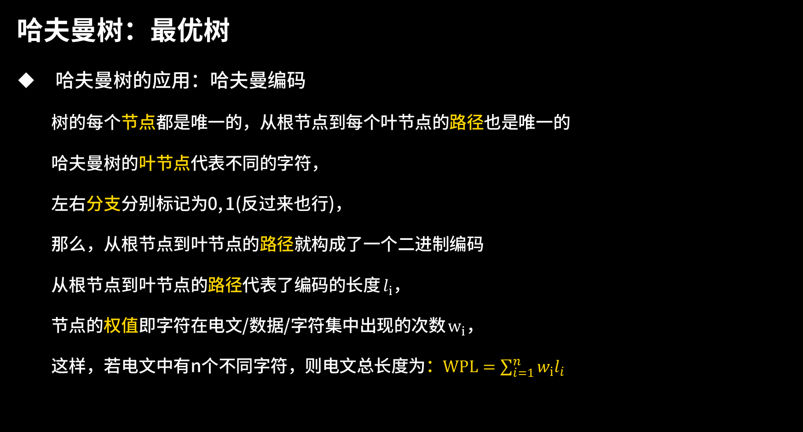
二叉树有哪些应用场景？
哈夫曼树：最优树
哈夫曼树的应用：哈夫曼编码
树的每个节点都是唯一的，从根节点到每个叶节点的路径也是唯一的
哈夫曼树的叶节点代表不同的字符，
左右分支分别标记为0, 1(反过来也行)，
那么，从根节点到叶节点的路径就构成了一个二进制编码
从根节点到叶节点的路径代表了编码的长度 $l_{i}$，
节点的权值即字符在电文/数据/字符集中出现的次数 $w_{i}$，
这样，若电文中有n个不同字符，则电文总长度为：$WPL=\sum_{i=1}^{n}{w_{i}l_{i}}$
哈夫曼编码可用于数据压缩
字符 编码
NUT 0
0 10
A 110
a 111
0
1
NUT
0
1
0
0
1
A
a
Notes:
前缀编码：任意两个编码，不能互为前缀
树的每一个节点都是唯一的，从根节点到每一个叶子节点的路径也是唯一的。
哈夫曼最初遇到的问题：如何最大可能压缩一串电文的长度，又不影响它的编码和解码（解析、翻译）？

